Slide 1
Aszályok gyakorisága, erőssége, okozott kár - európai vonatkozások
Készítette: Rozman Gábor

Slide 2
Aszály
Definíció: Tartós és regionálisan kiterjedt száraz időszak, melyet vagy csapadékhiány, vagy ha a csapadék mennyisége el is éri az átlagos szintet, a magas hőmérséklet miatti túlzott párolgás okoz.

Slide 3
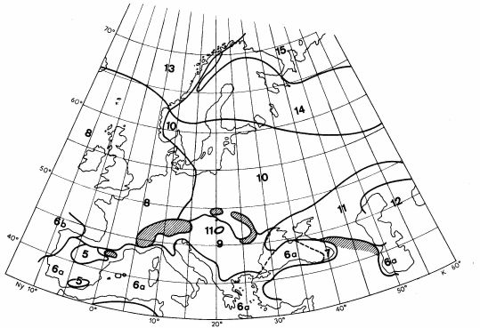
Európa éghajlati körzetei
5. Szubtrópusi sztyepp éghajlat
6a. Meleg nyarú mediterrán éghajlat
6b. Hűvös nyarú mediterrán éghajlat
8. Enyhe telű óceáni éghajlat
9. Nedves kontinentális éghajlat hosszabb meleg évszakkal
10. Nedves kontinentális éghajlat rövidebb meleg évszakkal és hideg téllel
11. Mérsékelt övi sztyepp éghajlat
12. Mérsékelt övi sivatagi éghajlat
13. Óceáni szubpoláris éghajlat
14. Szárazföldi szubpoláris éghajlat
15. Tundra éghajlat
(Péczely 1986)

Slide 4
Átlagos európai aszályviszonyok
A júliusi középhőmérséklet sokévi átlagának területi eloszlása Európában (Kartográfia, 1966)

Slide 5
Átlagos európai aszályviszonyok
A május 1-től október 31-ig terjedő időszak csapadékmennyiségének területi eloszlása Európában (Kartográfia, 1966)

Slide 6
Átlagos európai aszályviszonyok
A régió jele és megnevezése | Júliusi középhőmérséklet ⁰C | Május–októberi csapadék (mm)
I. aszálymentes régió | < 15 < 25 | > 250 > 500
II. mérsékelten aszályos régió | 15–20 | 250–500
III. közepesen aszályos régió | 15-20 20–25 | 100-250 250–500
IV. erősen aszályos régió | < 20 20–25 > 25 | < 100 100– 250 250–500
V. nagyon erősen aszályos régió | 20–25 > 25 | < 100 < 250

Slide 7
Átlagos európai aszályviszonyok

Slide 8
Európai aszályviszonyok
Az EDC (European Drought Centre) jelentése Európáról.

Slide 9
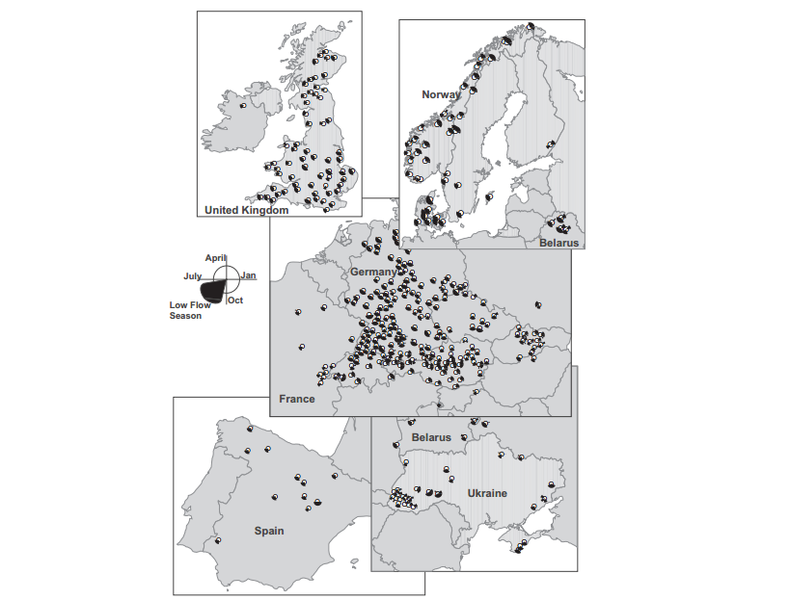
Következmények
Vízhiány
Ivóvíz ellátás
Folyók csökkenő vízhozama
Energiaellátás
Mezőgazdaság
Ipar
v
Infláció

Slide 10
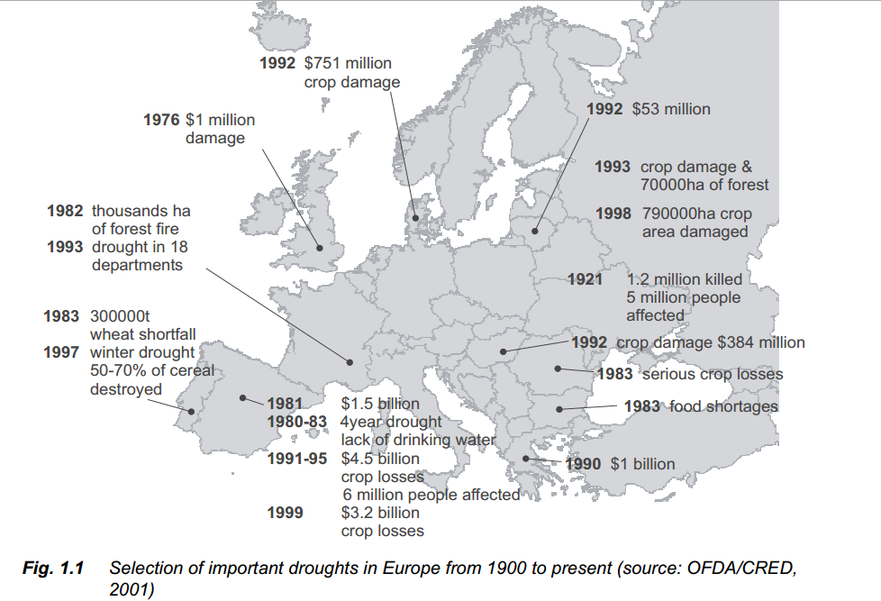
Aszályok Európában 1996-2004
A Meteorológiai Világszervezet 1995 óta évente állásfoglalást ad ki a Föld éghajlati állapotáról (WMO 1996–2004).
1995: Anglia, Wales 1766 óta a legszárazabb nyár
1996: Nagy-Britanniától Oroszországig szélsőséges szárazság, Belgiumban 1833 óta a legszárazabb időszak.
1997: Európában nem volt jelentős aszály.
1998: Nyári hőség és szárazság Ukrajnában.
1999: Oroszországban erdőtüzek.
2000: Erdőtüzek Bulgáriában, Görögországban a szárazság miatt.
2001: Európában nem volt jelentős aszály.
2002: Oroszország európai területeinek középső részein az áprilistól augusztusig terjedő öthónapos csapadékösszeg a sokévi átlag egyharmada körül alakult.
2003: 40⁰C fölötti rekord-hőmérsékletet mértek Németország, Svájc, Franciaország, Spanyolország, Portugália, Olaszország és Hollandia több településén. Több, mint 21 ezer ember halála. Az Európai Unió teljes gabonatermelése 23 millió tonnával maradt el a 2002. évitől, ami behozatalt tett szükségessé és kihatással volt a tárolt készletekre is.

Slide 11
Felhasznált irodalom
http://www.geo.uio.no/edc/
http://earlywarn.blogspot.hu/2012/01/current-european-drought-map.html
http://www.freidok.uni-freiburg.de/volltexte/202/pdf/stahl-diss.pdf
http://www.aquadocinter.hu/themes/Vandorgyules/pages/6szekcio/palfai_boga_herceg.htm

Slide 12
Köszönöm a figyelmet!

